Slide 1

UBND XÃ ĐẠI HOÀNG
TRƯỜNG TRUNG HỌC CƠ SỞ GIA PHƯƠNG
TOÁN 6
BÀI 13 BỘI CHUNG VÀ BỘI CHUNG NHỎ NHẤT TIẾT 1
GIÁO VIÊN: LƯƠNG THỊ THANH NGA
NĂM HỌC: 2025 - 2026

Slide 2
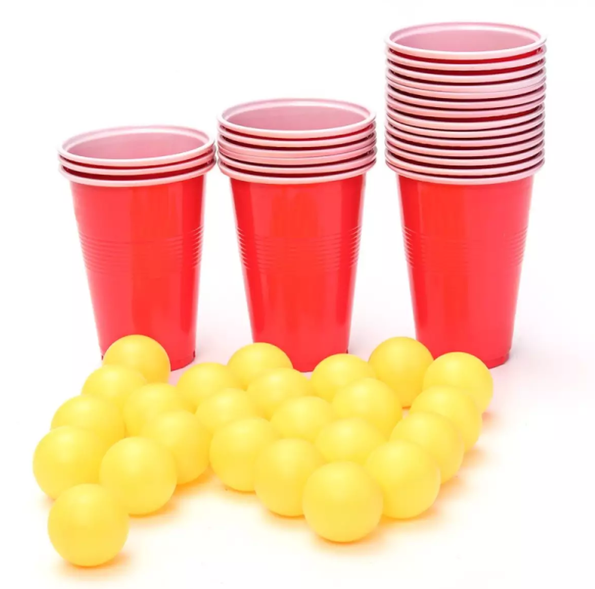
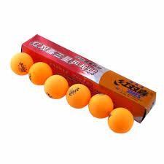
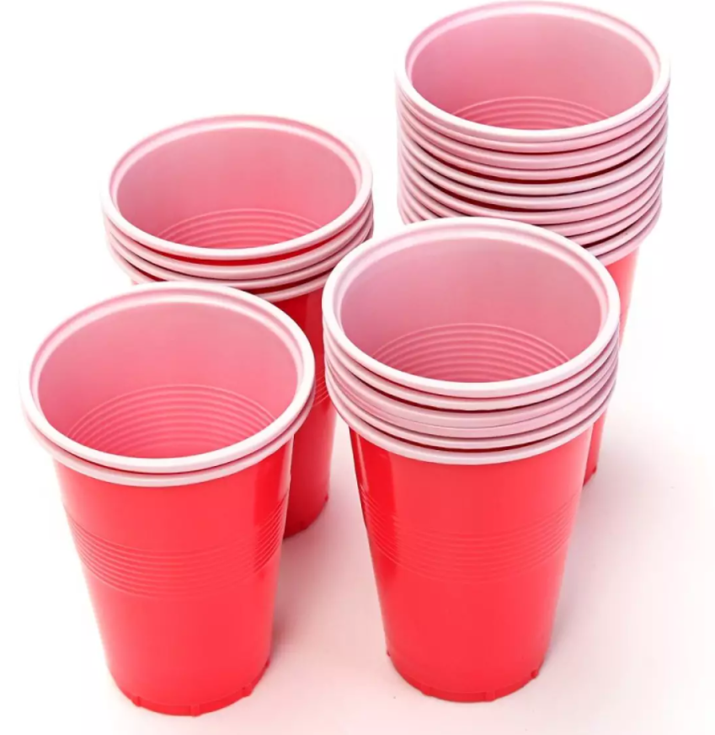

BÀI TOÁN MỞ ĐẦU
1 hộp bóng bàn có 6 quả bóng
1 bộ cốc có 8 cái cốc
Cô Ánh phải mua ít nhất bao nhiêu bộ cốc và bao nhiêu hộp bóng bàn để số cốc bằng số bóng bàn?

Slide 3
NHIỆM VỤ VỀ NHÀ
Nêu cách tìm bội của một số tự nhiên a (a# 0)?
a) Nêu một số bội của 2 và của 3 theo thứ tự tăng dần:
b) Tìm các số vừa ở trong hàng thứ nhất vừa ở trong hàng thứ hai?
c) Xác định số nhỏ nhất khác 0 ở trong các số vừa tìm được ở câu b.
Một số bội của 2 | 0 | 2 | ? | ? | ? | ? | ? | ? | ? | ? | 20
Một số bội của 3 | 0 | 3 | ? | ? | ? | ? | ? | ? | ? | ? | 30

Slide 4
NHIỆM VỤ VỀ NHÀ – TRANG 6C
Để tìm bội của một số tự nhiên a (a# 0) ta có thể nhân a với lần lượt 0, 1, 2, 3,.. Khi đó, các kết quả nhận được đều là bội của a.
a) Nêu một số bội của 2 và của 3 theo thứ tự tăng dần:
b) Các số vừa ở trong hàng thứ nhất vừa ở trong hàng thứ hai là: 0; 6; 12; 18.
c) Số nhỏ nhất khác 0 ở trong các số vừa tìm được ở câu b là số 6
Một số bội của 2 | 0 | 2 | 4 | 6 | 8 | 10 | 12 | 14 | 16 | 18 | 20
Một số bội của 3 | 0 | 3 | 6 | 9 | 12 | 15 | 18 | 21 | 24 | 27 | 30

Slide 5
NHIỆM VỤ VỀ NHÀ – HẢI 6C
Để tìm bội của một số tự nhiên a (a# 0) ta có thể nhân a với lần lượt 0, 1, 2, 3,.. Khi đó, các kết quả nhận được đều là bội của a.
a) Nêu một số bội của 2 và của 3 theo thứ tự tăng dần:
b) Các số vừa ở trong hàng thứ nhất vừa ở trong hàng thứ hai là: 0; 12; 18.
c) Số nhỏ nhất khác 0 ở trong các số vừa tìm được ở câu b là số 6
Một số bội của 2 | 0 | 2 | 4 | 6 | 8 | 10 | 12 | 14 | 16 | 18 | 20
Một số bội của 3 | 0 | 3 | 6 | 9 | 12 | 15 | 18 | 21 | 24 | 27 | 30

Slide 6
NHIỆM VỤ VỀ NHÀ – BÌNH 6C
Để tìm bội của một số tự nhiên a (a# 0) ta có thể nhân a với lần lượt 0, 1, 2, 3,.. Khi đó, các kết quả nhận được đều là bội của a.
a) Nêu một số bội của 2 và của 3 theo thứ tự tăng dần:
b) Các số vừa ở trong hàng thứ nhất vừa ở trong hàng thứ hai là: 0; 6; 12.
c) Số nhỏ nhất khác 0 ở trong các số vừa tìm được ở câu b là số 6
Một số bội của 2 | 0 | 2 | 4 | 6 | 8 | 10 | 12 | 14 | 16 | 18 | 20
Một số bội của 3 | 0 | 3 | 6 | 9 | 12 | 15 | 18 | 21 | 24 | 27 | 30

Slide 8
NHIỆM VỤ VỀ NHÀ
Để tìm bội của một số tự nhiên a (a# 0) ta có thể nhân a với lần lượt 0, 1, 2, 3,.. Khi đó, các kết quả nhận được đều là bội của a.
a) Nêu một số bội của 2 và của 3 theo thứ tự tăng dần:
b) Các số vừa ở trong hàng thứ nhất vừa ở trong hàng thứ hai là: 0; 6; 12; 18.
c) Số nhỏ nhất khác 0 ở trong các số vừa tìm được ở câu b là số 6
Một số bội của 2 | 0 | 2 | 4 | 6 | 8 | 10 | 12 | 14 | 16 | 18 | 20
Một số bội của 3 | 0 | 3 | 6 | 9 | 12 | 15 | 18 | 21 | 24 | 27 | 30

Slide 9
NHIỆM VỤ VỀ NHÀ
2. a) Nêu một số bội của 2 và của 3 theo thứ tự tăng dần:
b) Các số vừa ở trong hàng thứ nhất vừa ở trong hàng thứ hai là: 0; 6; 12; 18
c) Số nhỏ nhất khác 0 ở trong các số vừa tìm được ở câu b là số 6
Một số bội của 2 | 0 | 2 | 4 | 6 | 8 | 10 | 12 | 14 | 16 | 18 | 20
Một số bội của 3 | 0 | 3 | 6 | 9 | 12 | 15 | 18 | 21 | 24 | 27 | 30

Slide 10
Ví dụ 1:
Số 2025 có phải là bội chung của 3 và 5 không? Vì sao?
Số 2026 có phải là bội chung của 2 và 9 không? Vì sao?

Slide 11
Ví dụ 2:
Nêu các bội chung của 3 và 4 trong bảng sau:
b) Tìm BCNN(3, 4).
c) Tìm ƯCLN(3, 4). Hai số 3 và 4 có nguyên tố cùng nhau không?
d) So sánh tích của hai số 3 và 4 với BCNN(3,4)
Một số bội của 3 | 3 | 6 | 9 | 12 | 15 | 18 | 21 | 24 | 28 | 30
Một số bội của 4 | 4 | 8 | 12 | 16 | 20 | 24 | 28 | 32 | 36 | 40

Slide 12
Chú ý: Hai số nguyên tố cùng nhau thì có BCNN bằng tích của 2 số đó.

Slide 13
Vận dụng 1:
Hãy tìm BCNN (5, 9) .

Slide 14
Chú ý:
Số tự nhiên n được gọi là bội chung của ba số a,b,c nếu n là bội của cả ba số a,b,c.
Kí hiệu: BC(a,b,c).
Số nhỏ nhất khác không trong các bội chung của ba số a,b,c được gọi là bội chung nhỏ nhất của ba số a,b,c.
Kí hiệu: BCNN(a,b,c).
Chẳng hạn: BC(3,4,6) = {0;12;24;36;…}
BCNN(3,4,6) = 12.
HOẠT ĐỘNG HÌNH THÀNH KIẾN THỨC

Slide 15
HOẠT ĐỘNG 2:
Quan sát bảng sau:
Viết ba BC(8,12) theo thứ tự tăng dần.
Tìm BCNN(8,12).
c) Thực hiện phép chia ba BC(8,12) cho
BCNN(8,12).
Một số bội của 8 | 0 | 8 | 16 | 24 | 32 | 40 | 48 | 56 | 64 | 72 | 80
Một số bội của 12 | 0 | 12 | 24 | 36 | 48 | 60 | 72 | 84 | 96 | 108 | 120

Slide 16

Nhận xét:
Bội chung của nhiều số là bội của bội chung nhỏ nhất của chúng.
Ghi nhớ:
Để tìm bội chung của nhiều số, ta có thể lấy bội chung nhỏ nhất của chúng lần lượt nhân với 0, 1, 2,...

Slide 17
Vận dụng 2:
Tìm tất cả các số có ba chữ số là bội chung của a và b, biết rằng BCNN(a,b) = 300.
Giải
Vì bội chung của a và b đều là bội của BCNN(a,b) = 300 nên tất cả các số có ba chữ số là bội chung của a và b là: 300, 600, 900.

Slide 18
BÀI TOÁN MỞ ĐẦU
1 hộp bóng bàn có 6 quả bóng
1 bộ cốc có 8 cái cốc
Cô Ánh phải mua ít nhất bao nhiêu bộ cốc và bao nhiêu hộp bóng bàn để số cốc bằng số bóng bàn?

Slide 19
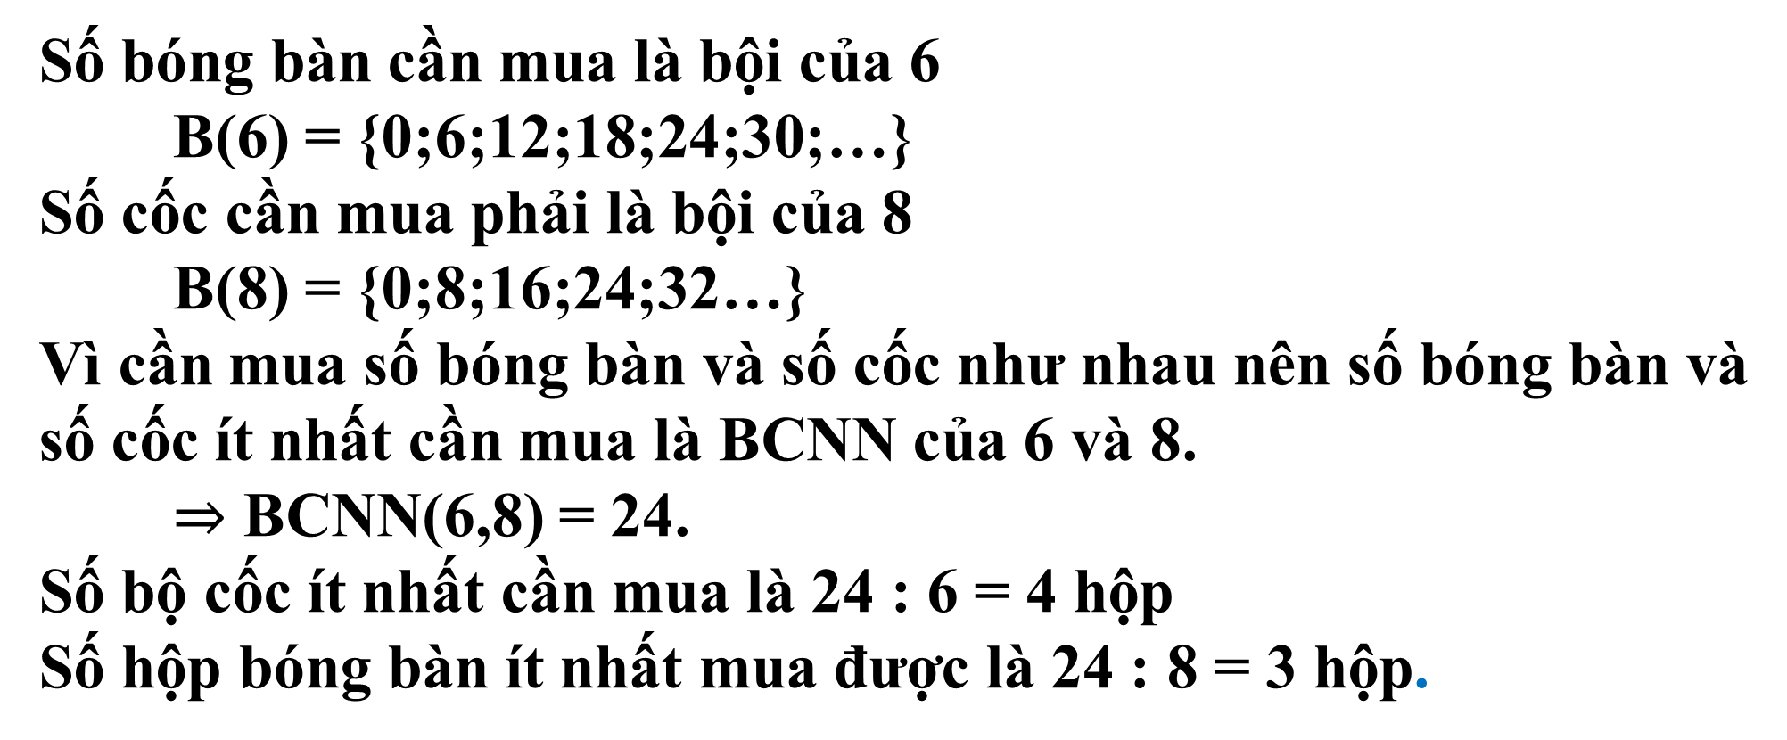
Câu hỏi mở đầu:
Giải
Số bóng bàn cần mua là bội của 6
B(6) = {0;6;12;18;24;30;…}
Số cốc cần mua phải là bội của 8
B(8) = {0;8;16;24;32…}
Vì cần mua số bóng bàn và số cốc như nhau nên số bóng bàn và số cốc ít nhất cần mua là BCNN của 6 và 8.
$⇒$ BCNN(6,8) = 24.
Số bộ cốc ít nhất cần mua là 24 : 6 = 4 hộp
Số hộp bóng bàn ít nhất mua được là 24 : 8 = 3 hộp.

Slide 20

HƯỚNG DẪN TỰ HỌC Ở NHÀ
- Học bài theo SGK và vở ghi.
- Bài tập về nhà 2 SGK trang 57.
- Đọc nội dung phần còn lại của bài, tiết sau học tiếp.

